Slide 1
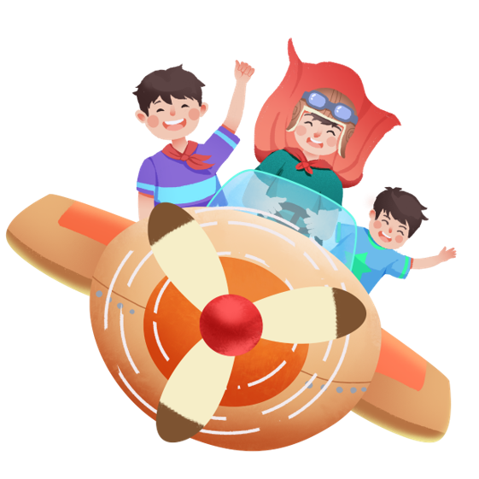




Slide 2



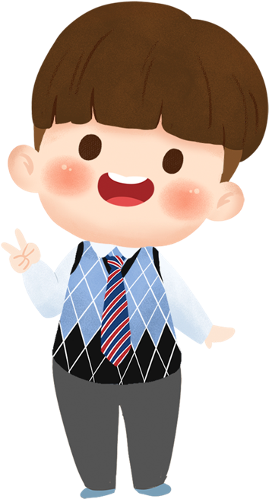
Yêu cầu: Trình bày ý kiến của em về một người đã lao động hoặc chiến đấu, hi sinh để đem lại cuộc sống hạnh phúc, bình yên cho mọi người.

Slide 3
1
Chuẩn bị

Slide 4
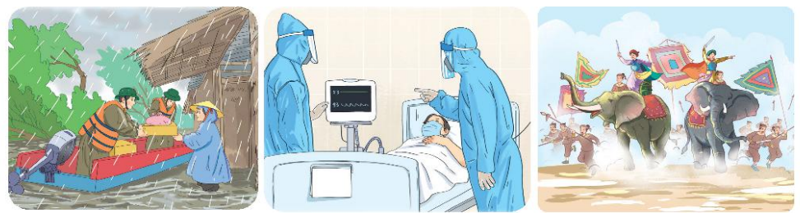
a. Tìm câu chuyện kể về những tấm gương quên mình để cứu giúp mọi người trong thiên tai, hoả hoạn, dịch bệnh,…
Những chiến sĩ dầm mình trong mưa bão để cứu dân, những người lính cứu hoả quả cảm xả thân cứu người, những bác sĩ nêu cao tấm gương y đức trên tuyến đầu chống dịch bệnh,…
Những người anh hùng đã chiến đấu chống giặc ngoại xâm, bảo vệ Tổ quốc,…

Slide 5

b. Xác định nội dung trình bày.
Em muốn nói về ai? Người đó đã làm gì? Mục đích của việc làm đó là gì?
Em có cảm xúc, suy nghĩ như thế nào về người đó?

Slide 6
Nói rõ lí do vì sao em có cảm xúc, suy nghĩ như vậy.
Ví dụ: Em vô cùng cảm phục những người lính cứu hoả. Nghề cứu hoả đòi hỏi tinh thần sẵn sàng đối mặt với hiểm nguy để cứu người, cứu tài sản. Các anh lính cứu hoả đã nêu cao tinh thần của người chiến sĩ công an nhân dân: Vì dân phục vụ.

Slide 7
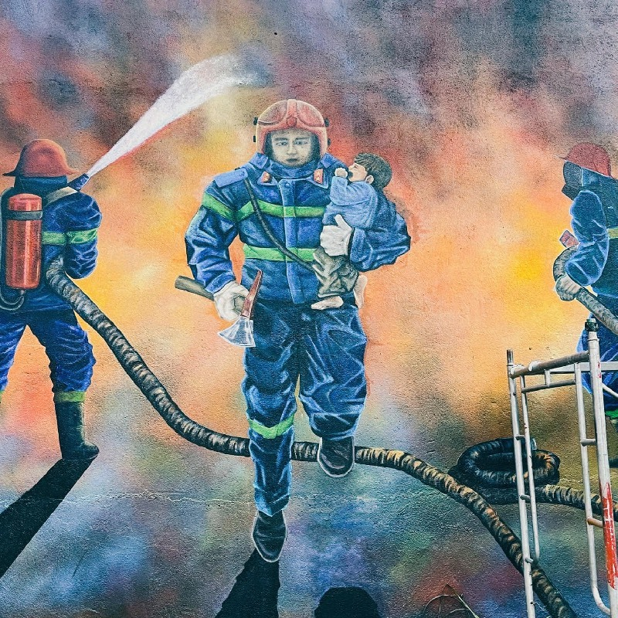
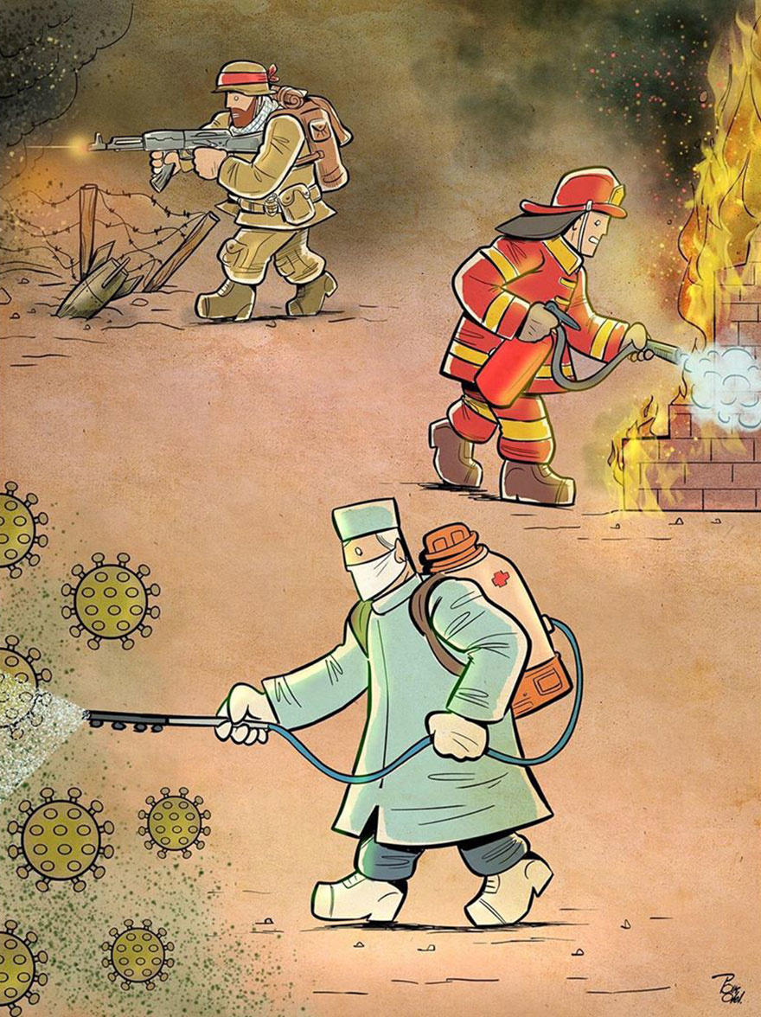

Slide 8
2
Nói

Slide 9


- Trình bày ý kiến của em theo nội dung đã chuẩn bị.
Kết hợp cử chỉ, điệu bộ khi nói để cuốn hút người nghe.

Slide 10
Trao đổi, góp ý
3

Slide 11
Ý kiến trình bày rõ ràng
Ý kiến đưa ra có lí do thuyết phục
Tranh ảnh, tư liệu sử dụng hợp lí.

Slide 12


Slide 13
1. Chia sẻ với người thân câu chuyện về một người đã lao động hoặc chiến đấu, hi sinh để đem lại cuộc sống hạnh phúc, bình yên cho mọi người mà em cảm phục.

Slide 14
2. Tìm đọc đoạn thơ, bài thơ hoặc bài ca dao về lòng biết ơn.
Gợi ý:
Bác sống như trời đất của ta
Yêu từng ngọn lúa, mỗi cành hoa
Tự do cho mỗi đời nô lệ
Sữa để em thơ, lụa tặng già.
(Tố Hữu)

Slide 15


